Slide 1
Communicative Activity 1 认识 Q & A
Day 1
认识
认识 ma？
认识 bú 认识？
zhè shì shéi？

Slide 2
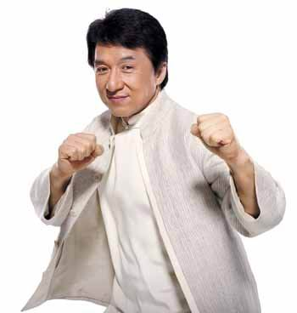
Day 1
rènshi
认识
Nĭ 认识 tā ma？

Slide 3
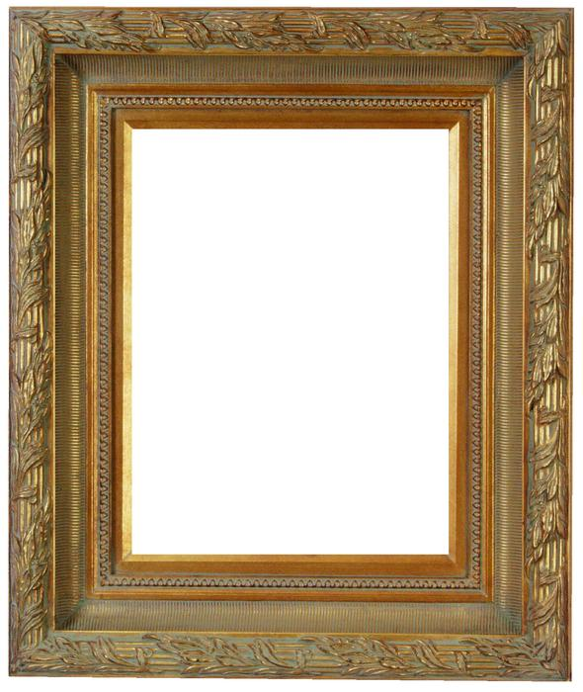
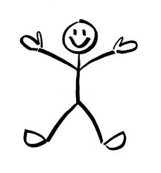
Day 1
rènshi
认识
Nĭ 认识 tā ma？
use pics of students

Slide 4
Day 1
rènshi
认识
Nĭ 认识 tā ma？

Slide 5
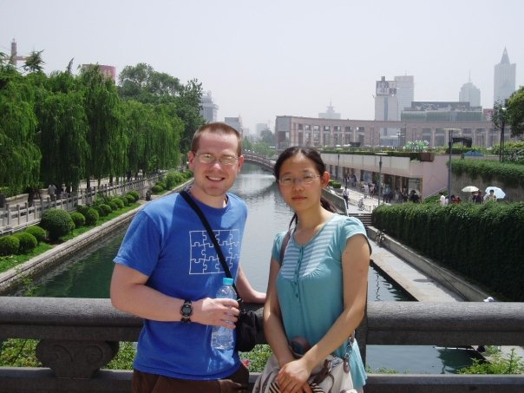
Day 1
ōu
Nĭ 认识欧 lăoshī ma？
Zhè shì 欧 lăoshī！

Slide 6
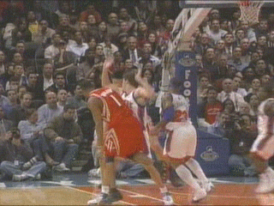
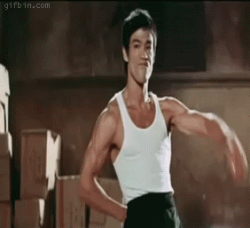
Day 1
Nĭ 认识 bú 认识姚明？
Nĭ 认识 bú 认识李小龙？
Yáo Míng
Lĭ Xiăolóng

